Slide 1
Системная библиотека языка Java и коллекции
Croc Java School

Slide 2
Перечисления

Slide 3
Перечисления
/**
* Константы способа доставки.
*/
enum DeliveryTypes {
MAIL,
FAX,
E_MAIL
}

Slide 4
Перечисления
enum DeliveryTypes {
MAIL("Почта"),
FAX("Факс"),
private String name;
DeliveryTypes(String name) {
this.name = name;
}
public String getName() {
return name;
}
}

Slide 5
Autoboxing

Slide 6
Классы-обертки
Integer – int
Float – float
Double – double
Long – long

Slide 7
Autoboxing
{
int x = 7;
Integer a = x + 1;
int b = a;
}
{
int x = 7;
Integer a = Integer.valueOf(x + 1);
int b = a.intValue();
}

Slide 8
Autoboxing
{
Integer a = null;
int b = a; // NullPointerException
}

Slide 9
Классы-обертки
MIN_VALUE – минимальное значение
MAX_VALUE – максимальное значение
BYTES – количество байт, которое занимает данный тип
SIZE – количество бит, которое занимает данный тип
parseInt –преобразует строку в число
На примере Integer

Slide 10
Строки

Slide 11
Класс String
indexOf – поиск символа в строке (отсчет начинается с 1!)
join – соединяет несколько строк в одну через разделитель
length – длинна строки в символах
startWith – проверяет наличие заданных символов в начале строки
endsWith – проверяет наличие заданных символов в конце строки
split – разделяет строку на массив строк по указанному разделителю
replaceAll – заменяет часть символов в строке на заданные
Последние два метода могут принимать регулярное выражение для условия поиска и замены

Slide 12
Объект в строку
public class Main {
public static void main(String[] args) {
System.out.println(new Main());
}
}

Slide 13
Объект в строку
public String toString() {
return getClass().getName() + "@" + Integer.toHexString(hashCode());
}

Slide 14
equals или == в чем разница?

Slide 15
hashCode & equals

Slide 16
Сравнение по значению
Рассмотрим класс, задающий координаты точки.
class Point {
private int x;
private int y;
public Point(int x, int y) {
this.x = x;
this.y = y;
}
}

Slide 17
Сравнение по значению
Как понять, что у двух точек одинаковые координаты.
Point p1 = new Point(5, 5);
Point p2 = new Point(5, 5);
System.out.println(p1 == p2); // false
Оператор == в данном случае определяет равенство двух ссылок.

Slide 18
Сравнение по значению
Ок, мы слышали про метод equals.
Point p1 = new Point(5, 5);
Point p2 = new Point(5, 5);
System.out.println(p1.equals(p2)); // false
По умолчанию используется реализация equals из родительского класса Object, которая не знает про внутреннее устройство класса Point.

Slide 19
Object.equals
Стандартная реализация equals в классе Object:
public boolean equals(Object obj) {
return (this == obj);
}
По умолчанию equals сравнивает ссылки и это не то поведение, которое нам нужно.

Slide 20
Переопределение equals
class Point {
@Override
public boolean equals(Object obj) {
if (this == obj)
return true;
if (!(obj instanceof Point))
return false;
Point point = (Point)obj;
return x == point.x && y == point.y;
}
}

Slide 21
Переопределение equals
1
if (this == obj)
return true;
Если объекты равны по ссылке, то они равны и по значению.

Slide 22
Переопределение equals
2
if (!(obj instanceof Point))
return false;
Если классы объектов разные, то они не равны по значению.

Slide 23
Переопределение equals
3
Point point = (Point)obj;
return x == point.x && y == point.y;
Если все значимые поля объектов совпадают, то эти объекты равны по значению.

Slide 24
Сравнение по значению
Вернемся к примеру.
Point p1 = new Point(5, 5);
Point p2 = new Point(5, 5);
System.out.println(p1.equals(p2)); // true
Теперь вызывается переопределенный метод equals и точки сравниваются по координатам.

Slide 25
Сравнение объектов Objects.equals
public static boolean equals(Object a, Object b) {
return (a == b) || (a != null && a.equals(b));
}
Пример:
{
Object o1 = null;
Object o2 = new ArrayList();
if (Objects.equals(o1, o2)) {
}
}

Slide 26
Хеширование
Преобразование набора данных произвольной длины в битовую строку фиксированной длины.
Алгоритм преобразования называется хеш-функцией или функцией свертки.

Slide 27
Хеш-функция
На практике “битовая строка фиксированной длины” — это либо обычная строка определенного размера, либо число.
Пример простейшей хеш-функции:
h(int n) = n mod 17

Slide 28
Хеш-функция
Хеши двух одинаковых значений всегда совпадают.
Но они могут совпадать и для двух разных значений. В этом случае происходит коллизия хешей.
h(int n) = n mod 17
h(2) = 2 mod 17 = 2
h(19) = 19 mod 17 = 2

Slide 29
“Хорошая” хеш-функция
Критерии качества хеш-функции:
быстрота вычисления
минимизация коллизий
A good hash function satisfies (approximately) the assumption of simple uniform hashing: each key is equally likely to hash to any of the m slots, independently of where any other key has hashed to. [...] A good approach derives the hash value in a way that we expect to be independent of any patterns that might exist in the data.
Thomas H. Cormen. Introduction to Algorithms, 3 Ed.

Slide 30
Object.hashCode
Класс Object определяет метод, позволяющий вычислить хеш объекта в виде значения типа int.
public native int hashCode();
Что по смыслу возвращает реализация по умолчанию, не определено.

Slide 31
Зачем нам это знать?

Slide 32
Равные объекты должны иметь равные хеши
Комментарий к Object.equals:
Note that it is generally necessary to override the {@code hashCode}
method whenever this method is overridden, so as to maintain the
general contract for the {@code hashCode} method, which states
that equal objects must have equal hash codes.
Другими словами:
если x.equals(y), то x.hashCode() == y.hashCode()

Slide 33
Выполняется ли это условие для класса Point?
Point p1 = new Point(5, 5);
Point p2 = new Point(5, 5);
System.out.println(p1.equals(p2)); // true
System.out.println(p1.hashCode() == p2.hashCode()); // false
Это нарушение не позволит использовать наш класс в коллекциях, основанных на хешировании: HashMap, HashSet и проч. (см. дальше).

Slide 34
Переопределение hashCode
class Point {
@Override
public int hashCode() {
return Objects.hash(x, y);
}
}
Любознательные могут изучить реализацию метода Objects.hash самостоятельно.

Slide 35
Теперь все в порядке
Point p1 = new Point(5, 5);
Point p2 = new Point(5, 5);
System.out.println(p1.equals(p2)); // true
System.out.println(p1.hashCode() == p2.hashCode()); // true
Класс Point готов к использованию в коллекциях.

Slide 36
Коллекции

Slide 37
Коллекция
Набор однородных элементов, поддерживающий операции:
вычисления размера
перечисления всех элементов
проверки наличия элемента
добавления элемента
удаления элемента
Коллекция может допускать дублирование одинаковых элементов, но может и запрещать.
Строки и массивы тоже в каком-то смысле коллекции.

Slide 38
java.util.Collection
Базовый интерфейс, который реализует большинство коллекций Java.
public interface Collection<E> extends Iterable<E> {
int size();
Iterator<E> iterator();
boolean contains(Object o);
boolean add(E e);
boolean remove(Object o);
void clear();
// ...
}

Slide 39
Что означают угловые скобки <E>?
public interface Collection<E> extends Iterable<E> {
// ...
}
Вместо явного указания типа элементов коллекции, в определении класса используется параметризованный тип, означающий, что конкретный тип элементов будет определен при конструировании класса.
Этот подход называется “обобщением” или “generics”.

Slide 40

Три кита
Список
java.util.List
Словарь
java.util.Map
Множество
java.util.Set
⨉3

Slide 41
List

Slide 42
java.util.List
Упорядоченный набор значений.
Одинаковые значения могут встречаться несколько раз.
Позволяет получить элемент по порядковому номеру. А также вставить элемент в определенное место внутри списка.
Как массив, но без фиксированной длины.
Основные операции:
операции Collection
вставка элемента по индексу
поиск элемента по индексу или значению
изменение элемента по индексу
Основные реализации: ArrayList, LinkedList.

Slide 43
Создание списка и вывод его элементов
List<Point> points = new ArrayList<>();
points.add(new Point(1, 1));
points.add(new Point(2, 2));
points.add(new Point(1, 1));
for (Point point : points) {
System.out.println(point);
}
Point@3e1
Point@401
Point@3e1

Slide 44
Переопределение toString
class Point {
@Override
public String toString() {
return "(" + x + ", " + y + ")";
}
}
(1, 1)
(2, 2)
(1, 1)
Элементы перечисляются в порядке их добавления.

Slide 45
Вставка элемента в произвольную позицию
List<Point> points = new ArrayList<>();
points.add(new Point(1, 1));
points.add(new Point(2, 2));
points.add(new Point(1, 1));
points.add(1, new Point(4, 4));
for (Point point : points) {
System.out.println(point);
}
(1, 1)
(4, 4)
(2, 2)
(1, 1)

Slide 46
Вставка и удаление элементов
Все существующие элементы смещаются на одну позицию “вправо”.
Аналогично, при удалении элемента, все последующие смещаются на одну позицию “влево”.
Удаление первого элемента:
points.remove(0);
Удаление элемента по значению (первого найденного):
points.remove(new Point(1, 1));
Для поиска элементов по значению используется equals.

Slide 47
Чтение и запись значений по индексу
Первый элемент в списке:
Point first = points.get(0);
Изменение значения второго элемента (порядок остальных элементов не меняется, в отличие от метода add):
points.set(1, new Point(7, 1));

Slide 48
Индекс элемента
Поиск индекса элемента по значению с начала и конца списка:
int firstIndex = points.indexOf(new Point(4, 4)); // -1 if not found
int lastIndex = points.lastIndexOf(new Point(4, 4)); // -1 if not found

Slide 49
Различия между ArrayList и LinkedList
ArrayList хранит элементы в массиве, который может увеличиваться при необходимости.
LinkedList основан на ссылках между узлами (двусвязный список).

Slide 50
Зачем нужны разные реализации?

Slide 51
Time complexity
 | ArrayList | LinkedList
get(index) | O(1) | O(n)
insert(index, E) | O(n) | O(n)
add() | O(1)..O(n) | O(1)
it.remove() | O(n) | O(1)

Slide 52
Map

Slide 53
java.util.Map
Словарь или ассоциативный массив. Хранит пары (ключ, значение).
Не реализует интерфейс Collection.
Основные операции:
добавления значения по ключу (один ключ — одно значение)
поиска значения по ключу
удаления значению по ключу
Основные реализации: HashMap.

Slide 54
Добавление элементов
Пусть некоторые точки имеют буквенные обозначения.
Map<Point, String> labels = new HashMap<>();
labels.put(new Point(0, 0), "O");
labels.put(new Point(1, 0), "Ex");
labels.put(new Point(0, 1), "Ey");
System.out.println(labels);
{(1, 0)=Ex, (0, 0)=O, (0, 1)=Ey}

Slide 55
Получение значения по ключу
List<Point> points = …
Map<Point, String> labels = …
for (Point point : points) {
String label = labels.get(point); // null, if not found
if (label != null) {
// show label...
}
}
Если значение для заданного ключа отсутствует, возвращается null.

Slide 56
Счетчики частоты слов на основе Map
Map<String, Integer> wordCounts = new HashMap<>();
for (String word : words) {
// читаем текущее значение счетчика
Integer count = wordCounts.get(word);
// если слово раньше не встречалось, то его нет в словаре
if (count == null)
count = 0;
// увеличиваем значение счетчика
count++;
// записываем новое значение
wordCounts.put(word, count);
}

Slide 57
Множество ключей и список значений
Map<Point, String> map = new HashMap<>();
// все ключи
Set<Point> keys = map.keySet();
// все значения
Collection<String> values = map.values();

Slide 58
Set

Slide 59
java.util.Set
Неупорядоченное множество уникальных элементов. Не допускает повторения элементов.
Сравнение значений основано на equals.
Основные операции как у Collection.
Основные реализации: HashSet.

Slide 60
Подсчет уникальных слов в списке
List<String> words = new ArrayList<>();
words.add("day");
words.add("night");
words.add("day");
Set<String> uniqueWords = new HashSet<>();
for (String word : words) {
uniqueWords.add(word);
}
System.out.println("Num unique words: " + uniqueWords.size());
Num unique words: 2

Slide 61
Итераторы

Slide 62
Итерация в контексте коллекций
В контексте коллекций итерация — это повторное применение операции (или операций) ко всем элементам этой коллекции.
При этом порядок применения операции к элементам коллекции в общем случае не специфицируется: каждая коллекция может задавать свой порядок, но он не фиксируется конструкциями языка.
Например:
Итерация элементов List производится в порядке следования элементов.
Итерация TreeSet/TreeMap выполняется в порядке сортировки элементов/ключей.
Порядок итерации HashSet не определен.

Slide 63
Итерация в порядке следования
Известный пример итерации в порядке следования реализуется средствами языка: перечисление элементов массива.
int[] array = new int[] {2, 5, 1, 7, 9};
for (int i = 0; i < array.length; i++) {
System.out.println(array[i]);
}

Slide 64
Итерация в порядке следования
Аналогично итерация выглядит в коллекциях с фиксированным порядком.
List<Integer> list = new ArrayList<>();
// insert elements into the list...
for (int i = 0; i < list.size(); i++) {
System.out.println(list.get(i));
}

Slide 65
Если коллекция не определяет порядок элементов
Если элементы в коллекции хранятся не в фиксированном порядке (как это делает, например, HashSet), она не предоставляет метод получения по индексу:
HashSet.get(i) — такого метода нет.
В этом случае необходимы другие конструкции для перечисления всех элементов.

Slide 66
Iterator<E>

Slide 67
java.util.Iterator<E>
Для решения проблемы служит библиотечный интерфейс Iterator<E>.
public interface Iterator<E> {
// iteration has more elements
boolean hasNext();
// next element in the iteration
E next();
// ...
}

Slide 68
java.util.Iterator<E>
Методы hasNext и next позволяют перечислить элементы без знания о внутренней структуре хранения элементов внутри коллекции.
Set<String> set = new HashSet<>();
// insert elements into the set...
Iterator<String> it = set.iterator();
while (it.hasNext()) {
String element = it.next();
System.out.println(element);
}

Slide 69
LineIterator
Итераторы можно использовать не только в коллекциях. Это более общий механизм. Например, можно реализовать итератор строк в произвольном тексте.
public class LineIterator implements Iterator<String> {
private Scanner scanner;
public LineIterator(String text) {
scanner = new Scanner(text);
}
public boolean hasNext() {
return scanner.hasNextLine();
}
public String next() {
return scanner.nextLine();
}
}

Slide 70
LineIterator
Практическая польза от LineIterator сомнительная, т.к. он дублирует функционал класса Scanner, но идею он демонстрирует.
Iterator<String> it = new LineIterator("1\n2\n3");
while (it.hasNext()) {
String element = it.next();
System.out.println(element);
}

Slide 71
java.util.Iterator<E>
Класс Iterator не совсем простой — он интегрирован в язык
в виде конструкции for each.
for (Element e : collection) {
// do something with e
}

Slide 72
Iterable<T>

Slide 73
java.lang.Iterable<T>
Для этого используется вспомогательный интерфейс Iterable<T>.
public interface Iterable<T> {
// iterator over elements of type T
Iterator<T> iterator();
// ...
}

Slide 74
for each
Если класс реализует интерфейс Iterable<T>, то к нему применима конструкция языка for each.
Все коллекции реализуют Iterable.
public interface Collection<E> extends Iterable<E> {
// ...
}

Slide 75
for each
По сути for each —”синтаксический сахар”.
Когда мы пишем:
Set<String> words = new HashSet<>();
for (String word : words) {
System.out.println(word);
}

Slide 76
for each
Компилятор видит:
Set<String> words = new HashSet<>();
Iterator<String> it = words.iterator();
while (it.hasNext()) {
String word = it.next();
System.out.println(word);
}

Slide 77
ConcurrentModificationException
WTF?!

Slide 78
Изменение коллекции во время итерации
Вставка и удаление элементов в коллекции может изменить порядок итерации.
Изменение коллекции в процессе работы итератора “разрушает” его состояние.

Slide 79
ConcurrentModificationException
Set<Integer> numbers = new HashSet<>(Arrays.asList(5, 1, 2, 3, 4));
// remove all even numbers from the set
for (Integer number : numbers) {
if (number % 2 == 0) {
numbers.remove(number);
}
}
Exception in thread "main" java.util.ConcurrentModificationException
at java.util.HashMap$HashIterator.nextNode(HashMap.java:1442)
at java.util.HashMap$KeyIterator.next(HashMap.java:1466)

Slide 80
Итерация и удаление
Set<Integer> numbers = new HashSet<>(Arrays.asList(5, 1, 2, 3, 4));
Set<Integer> remove = new HashSet<>();
// remove all even numbers from the set
for (Integer number : numbers) {
if (number % 2 == 0) {
remove.add(number);
}
}
for (Integer number : remove) {
numbers.remove(number);
}

Slide 81
Работает, но не очень удобно

Slide 82
Iterator.remove()
Интерфейс Iterator<E> предоставляет метод remove() для удаления текущего элемента без нарушения консистентности итерации.
public interface Iterator<E> {
default void remove() {
throw new UnsupportedOperationException("remove");
}
}

Slide 83
Итерация и удаление
Set<Integer> numbers = new HashSet<>(Arrays.asList(5, 1, 2, 3, 4));
// remove all even numbers from the set
Iterator<Integer> it = numbers.iterator();
while (it.hasNext()) {
if (it.next() % 2 == 0) {
it.remove();
}
}
Это эффективный способ, но требует отказа от конструкции for each.

Slide 84
𝞴 функциональные интерфейсы Java упрощают жизнь, но об этом не сегодня

Slide 85
Компараторы

Slide 86
java.lang.Comparable<T>
Определяет естественный порядок (natural order) на объектах класса T.
public interface Comparable<T> {
public int compareTo(T o);
}

Slide 87
java.lang.Comparable<T>
Варианты возвращаемого значения:
int cmp = a.compareTo(b):
cmp < 0 ⇒ a < b
cmp = 0 ⇒ a = b
cmp > 0 ⇒ a > b

Slide 88
Свойства отношения compareTo
Рефлексивность:
x.compareTo(x) = 0
Асимметричность:
x.compareTo(y) = −y.compareTo(x)
Транзитивность:
x.compareTo(y) < 0 ∧ y.compareTo(z) < 0 ⇒ x.compareTo(z) < 0

Slide 89
Согласованность с equals
x.compareTo(y) = 0 ⇒ x.equals(y)

Slide 90
Сортировка

Slide 91
Сортировка с учетом естественного порядка
int[] array = new int[] {3, 2, 7, 1};
Arrays.sort(array);
List<Integer> list = Arrays.asList(3, 2, 7, 1);
Collections.sort(list);
Сортировка выполняется с учетом реализации Comparable.

Slide 92
Что делать, если нужен другой порядок

Slide 93
java.util.Comparator<T>
Определяет произвольный порядок на объектах класса T.
Класс T не должен реализовывать интерфейс Comparator<T>.
public interface Comparator<T> {
int compare(T o1, T o2);
}
Семантика Comparator.compare(x, y) аналогична семантике Comparable.compareTo(y).

Slide 94
Пример. Упорядочить точки на плоскости по удаленности от заданной

Slide 95
Класс точки
public class Point {
private final double x;
private final double y;
public Point(double x, double y) {
this.x = x;
this.y = y;
}
public double getX() {
return x;
}
public double getY() {
return y;
}
public String toString() {
return "(" + x + ", " + y + ")";
}
}

Slide 96
Компаратор
public class DistanceComparator implements Comparator<Point> {
private final Point target;
public DistanceComparator(Point target) {
this.target = target;
}
private double squareDistance(Point p1, Point p2) {
return Math.pow(p1.getX() - p2.getX(), 2) + Math.pow(p1.getY() - p2.getY(), 2);
}
@Override
public int compare(Point p1, Point p2) {
double d1 = squareDistance(p1, target);
double d2 = squareDistance(p2, target);
return Double.compare(d1, d2);
}
}

Slide 97
Сортировка
List<Point> points = new ArrayList<>();
points.add(new Point(0, 0));
points.add(new Point(2, 2));
points.add(new Point(1, 1));
Collections.sort(points,
new DistanceComparator(new Point(3, 3)));
System.out.println(points);
Out:
[(2.0, 2.0), (1.0, 1.0), (0.0, 0.0)]

Slide 98
Сортировка
Вместо
Collections.sort(points,
new DistanceComparator(new Point(3, 3)));
можно использовать
points.sort(new DistanceComparator(new Point(3, 3)));

Slide 99
Сортировка в обратном порядке
Collections.reverseOrder()
Collections.reverseOrder(comparator)
или
comparator.reversed()
Предыдущий пример, но более удаленные точки идут сначала:
Comparator<Point> comparator = new DistanceComparator(new Point(3, 3))
points.sort(comparator.reversed());

Slide 100
Queue & Deque

Slide 101
LIFO & FIFO
Queue: FIFO — First In First Out
Добавляем в конец, читаем с начала.
Stack: LIFO — Last In First Out
Добавляем в начало, читаем с начала.
Deque: FIFO + LIFO

Slide 102
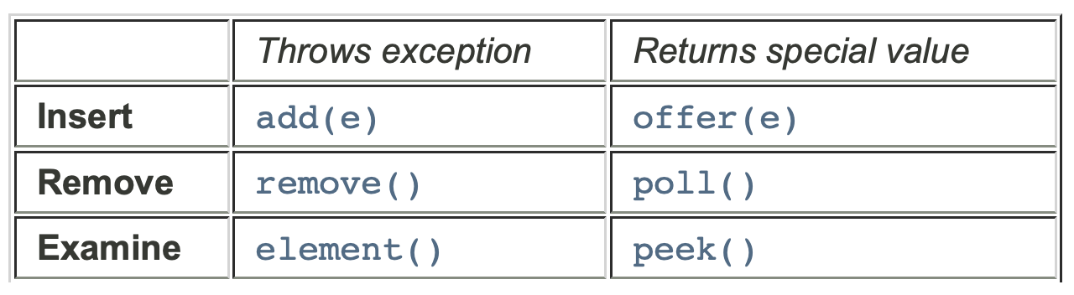
java.util.Queue<E>

Slide 103
Реализации Queue
ArrayDeque
LinkedList
PriorityQueue

Slide 104
java.util.Deque<E>
public interface Deque<E> extends Queue<E> {
// …
}
Реализации:
ArrayDeque
LinkedList

Slide 105
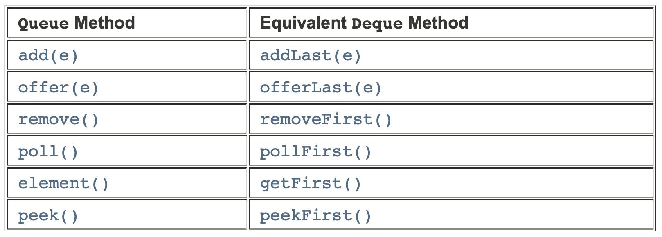
Deque как очередь

Slide 106
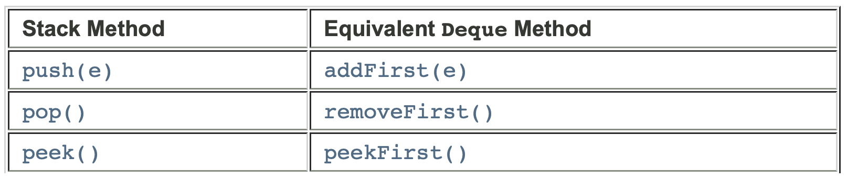
Deque как стек

Slide 107
Пример работы с очередью
Queue<String> killQueue = new ArrayDeque<>();
killQueue.offer("Dragon Mother");
killQueue.offer("Cersei Lannister");
killQueue.offer("Jon Snow");
while (!killQueue.isEmpty()) {
String nextKill = killQueue.poll();
System.out.println(nextKill + " has been killed :(");
}
Out:
Dragon Mother has been killed :(
Cersei Lannister has been killed :(
Jon Snow has been killed :(

Slide 108
Устаревшие классы коллекций
Вместо Vector используем ArrayList.
Вместо Hashtable используем HashMap.
Вместо Stack используем Deque (ArrayDeque).

Slide 109
Домашнее задание
Небольшой стартап разрабатывает социальный сервис, в котором пользователи могут оставлять комментарии. Со временем в комментариях появился спам и разработчики решили бороться с ним с помощью "черных списков" запрещенных слов. Они составили такие списки и поручили вам написать функцию, удаляющую из всех накопленных комментариев нежелательные.
Они предоставили вам интерфейс, который внедрили в свой продукт, и попросили написать его реализацию:

Slide 110
Домашнее задание
import java.util.List;
import java.util.Set;
public interface BlackListFilter {
/**
* From the given list of comments removes ones
* that contain words from the black list.
*
* @param comments list of comments; every comment
* is a sequence of words, separated
* by spaces, punctuation or line breaks
* @param blackList list of words that should not
* be present in a comment
*/
void filterComments(List<String> comments, Set<String> blackList);
}
Реализуйте интерфейс BlackListFilter.

